Slide 1


Slide 2


Методическая сессия
«Формирование предпосылок функциональной грамотности дошкольников как условие реализации требований
ФГОС ДО и ФОП ДО»
Модератор: Чечулина Оксана Геннадьевна,
заведующий кафедрой дошкольного образования
ГАУ ДПО НСО НИПКиПРО, канд. пед. наук

Slide 3
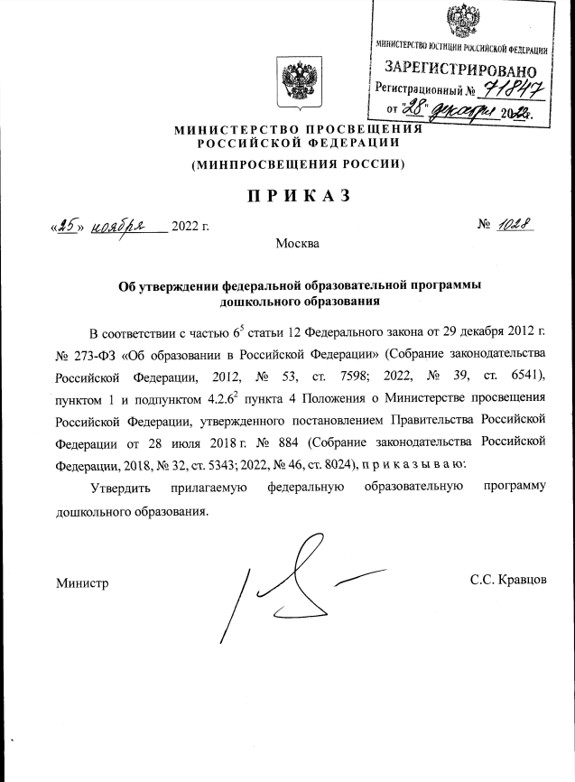
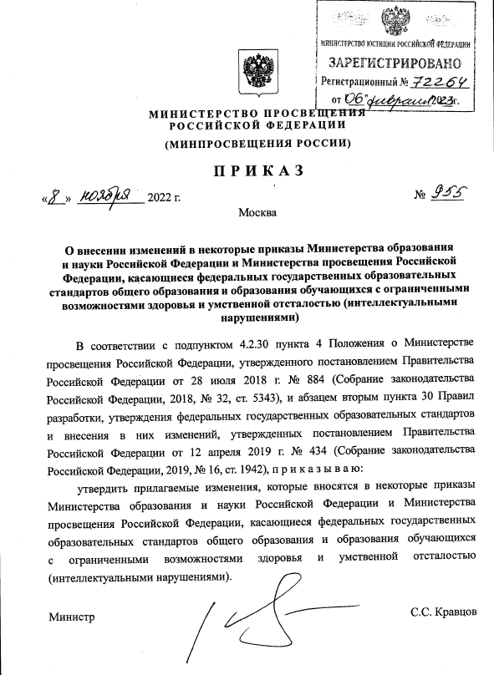
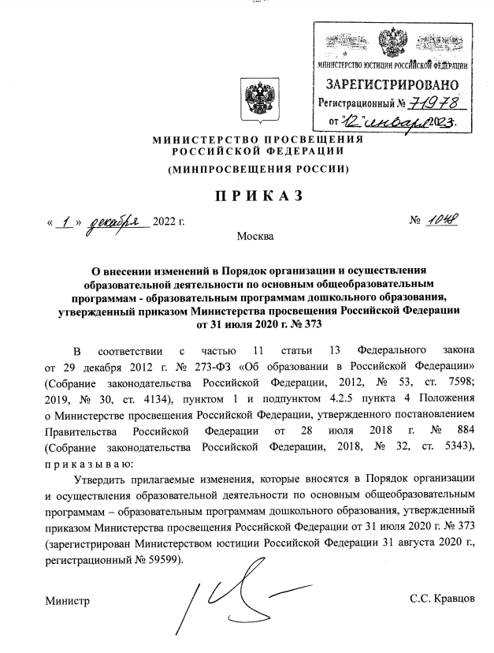
Изменение нормативных основ дошкольного образования

Slide 4
Основные направления изменений: уточнение и расширение содержания образования и планируемых результатов (целевых ориентиров) освоения образовательной программы

Slide 5
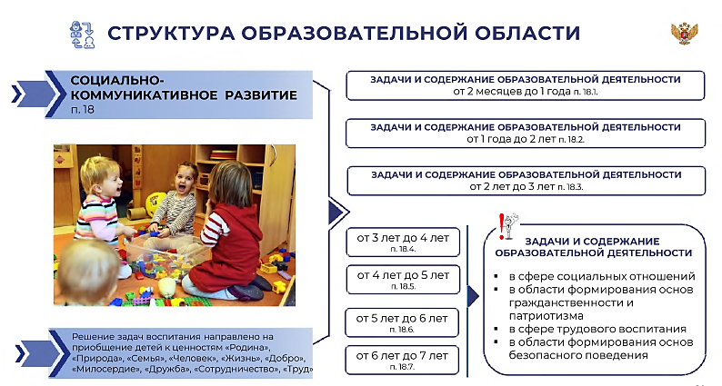
Содержание дошкольного образования
ФЕДЕРАЛЬНАЯ ОБРАЗОВАТЕЛЬНАЯ ПРОГРАММА
ФГОС ДО:
Обобщенное описание содержания образовательных областей без указания на возраст воспитанников

Slide 6
Новое в содержании дошкольного образования
формирование основ гражданственности и патриотизма, в т.ч. на основе ознакомления с малой родиной; развитие социального и эмоционального интеллекта; формирование основ социальной навигации и безопасного поведения в быту и природе, социуме и медиапространстве (цифровой среде); формирование представлений о цифровых средствах познания окружающего мира, способах их безопасного использования; формирование основ экологической культуры; | формирование осмысленного восприятия литературных произведений; реализация художественно-творческих способностей ребенка в повседневной жизни и различных видах досуговой деятельности (праздники, развлечения и др.); формирование элементов финансовой грамотности и культуры потребления; воспитание интереса к различным видам спорта и чувства гордости за выдающиеся достижения российских спортсменов.

Slide 7
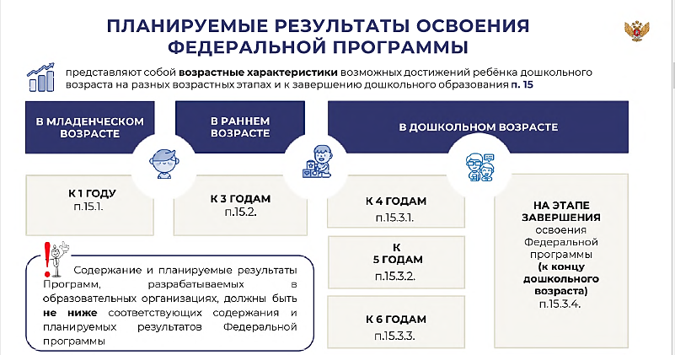
ФГОС ДО:
Целевые ориентиры образования в младенческом возрасте
Целевые ориентиры образования в раннем возрасте
Целевые ориентиры на этапе завершения дошкольного образования
Планируемые результаты (целевые ориентиры)

Slide 8
Новое в планируемых результатах
ребенок способен к осуществлению социальной навигации и соблюдению правил безопасности в реальном и цифровом взаимодействии; у ребенка выражено стремление заниматься социально значимой деятельностью; ребенок способен предложить собственный замысел и воплотить его в различных деятельностях; ребенок владеет речью как средством коммуникации, познания и творческого самовыражения; знает и осмысленно воспринимает литературные произведения различных жанров; | ребенок способен решать адекватные возрасту интеллектуальные, творческие и личностные задачи; применять накопленный опыт для осуществления различных видов детской деятельности, принимать собственные решения и проявлять инициативу; ребенок способен планировать свои действия, направленные на достижение конкретной цели; демонстрирует сформированные предпосылки к учебной деятельности и элементы готовности к школьному обучению.

Slide 9
Изменение в целях дошкольного образования
Главное – воспроизведение знаний
Знания – цель образования
Главное – освоение и применение способов действий, познания
Знания – средство решения познавательных и практических задач
Функционально грамотный человек – это человек, который способен использовать все постоянно приобретаемые в течение жизни знания, умения и навыки для решения широкого диапазона жизненных задач в различных сферах человеческой деятельности, общения и социальных отношений.
А.А. Леонтьев

Slide 10
Новое в содержании дошкольного образования: элементы функциональной грамотности
развитие социального и эмоционального интеллекта; формирование основ социальной навигации как ориентации в социуме и соблюдению правил безопасности в реальном и цифровом взаимодействии; формирование представлений о цифровых средствах познания окружающего мира, способах их безопасного использования; овладение речью как средством коммуникации, познания и самовыражения; | формирование осмысленного восприятия литературных произведений; реализация художественно-творческих способностей ребенка в повседневной жизни и различных видах досуговой деятельности (праздники, развлечения и др.); формирование элементов финансовой грамотности и культуры потребления.
Notes:
Социальный интеллект — это совокупность способностей, определяющая успешность социального взаимодействия. Включает в себя способность понимать поведение другого человека, своё собственное поведение, а также способность действовать сообразно в ситуации.

Slide 11
Новое в планируемых результатах: элементы функциональной грамотности
ребенок способен к осуществлению социальной навигации и соблюдению правил безопасности в реальном и цифровом взаимодействии; у ребенка выражено стремление заниматься социально значимой деятельностью; ребенок способен предложить собственный замысел и воплотить его в различных деятельностях; ребенок владеет речью как средством коммуникации, познания и творческого самовыражения; знает и осмысленно воспринимает литературные произведения различных жанров; | ребенок способен … применять накопленный опыт для осуществления различных видов детской деятельности, принимать собственные решения и проявлять инициативу; ребенок способен планировать свои действия, направленные на достижение конкретной цели; ребенок способен планировать свои действия, направленные на достижение конкретной цели.

Slide 12
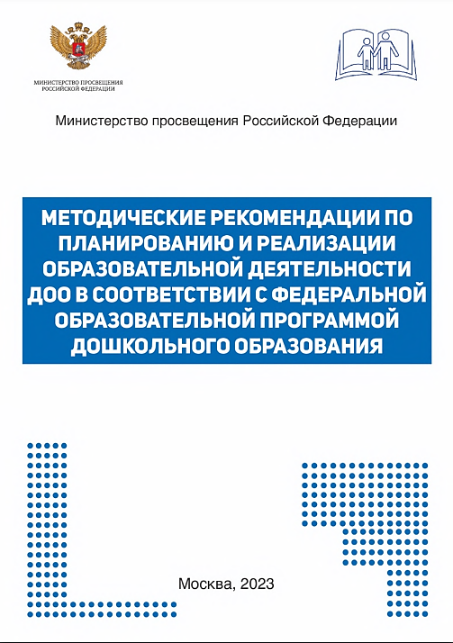
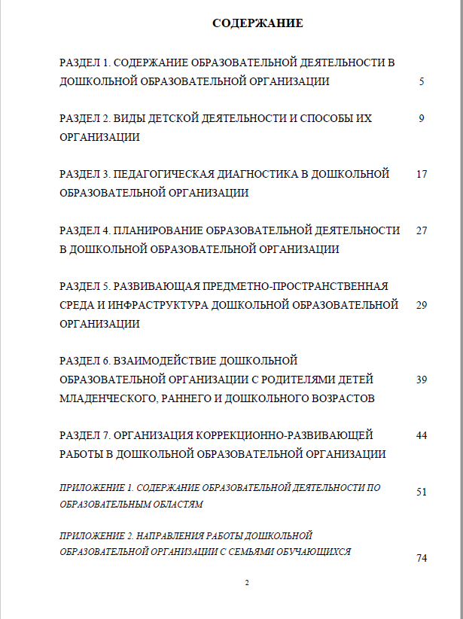

Slide 13
Одна из основных задач ММО в 2023 – 2024 учебном году: оказывать методическую помощь педагогам ДОУ по внедрению федеральной образовательной программы дошкольного образования в образовательный процесс

Slide 14
Роль кафедры дошкольного образования НИПКиПРО:
Обеспечение руководителей ММО методическими материалами по внедрению ФОП ДО.
Научно-методическое консультирование и повышение квалификации руководителей и членов ММО по вопросам внедрения и реализации ФОП ДО и другим актуальным проблемам.
Организация методических мероприятий для руководителей ММО, в т.ч. по их запросам.

Slide 15
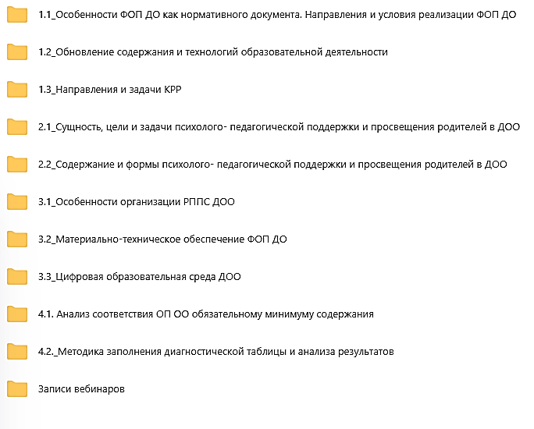
Методические материалы по внедрению ФОП ДО
https://cloud.mail.ru/public/Hw4T/dctRkwcw3

Slide 16
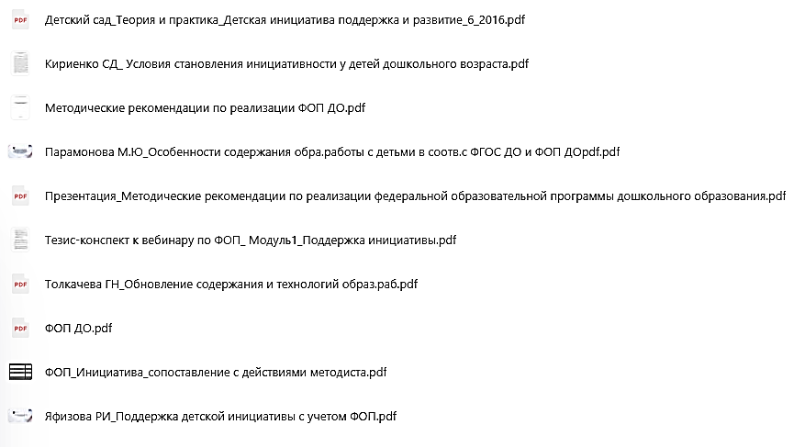
Методические материалы по внедрению ФОП ДО

Slide 17
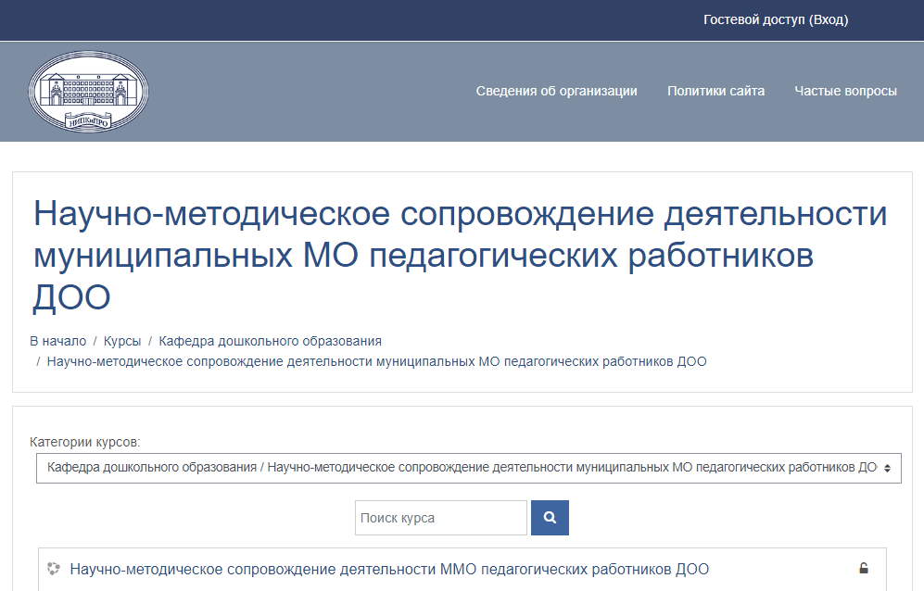
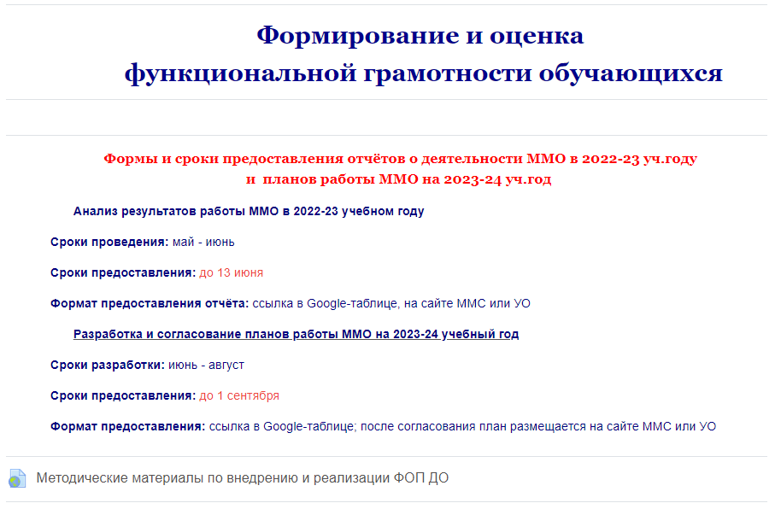
https://do.nipkipro.ru/course/index.php?categoryid=26

